Slide 1

D3.js 数据可视化

Slide 2
1.D3 是什么
近年来，可视化越来越流行，许多报刊杂志、门户网站、新闻、媒体都大量使用可视化技术，使得复杂的数据和文字变得十分容易理解，有一句谚语“一张图片价值于一千个字”，的确是名副其实。各种数据可视化工具也如井喷式地发展，D3 正是其中的佼佼者。
D3 是什么
D3 的全称是（Data-Driven Documents），顾名思义可以知道是一个被数据驱动的文档。听名字有点抽象，说简单一点，其实就是一个 JavaScript 的函数库，使用它主要是用来做数据可视化的。如果你不知道什么是 JavaScript ，请先学习 JavaScript 的相关知识。
学习 D3 最好的地方是： http://d3js.org/ ，当然里面都是英文的。
根据数据添加元素、数据改变修改元素等

Slide 3

Html输出 HelloWorld
<html>
<head>
<meta charset="utf-8">
<title>HelloWorld</title>
</head>
<body>
<p>Hello World 1</p>
<p>Hello World 2</p>
</body>
</html>

Slide 4

JavaScript
<html>
<head>
<meta charset="utf-8">
<title>HelloWorld</title>
</head>
<body>
<p>Hello World 1</p>
<p>Hello World 2</p>
<script>
var paragraphs = document.getElementsByTagName("p");
for (var i = 0; i < paragraphs.length; i++) {
var paragraph = paragraphs.item(i);
paragraph.innerHTML = "I like dog.";
}
</script>
</body>
</html>

Slide 5
2 选择元素和绑定数据
1. 如何选择元素
在 D3 中，用于选择元素的函数有两个：
d3.select()：是选择所有指定元素的第一个
d3.selectAll()：是选择指定元素的全部
这两个函数返回的结果称为选择集。
var body = d3.select("body"); //选择文档中的body元素
var p1 = body.select("p"); //选择body中的第一个p元素
var p = body.selectAll("p"); //选择body中的所有p元素
var svg = body.select("svg"); //选择body中的svg元素
var rects = svg.selectAll("rect"); //选择svg中所有的svg元素
选择集和绑定数据通常是一起使用的。

Slide 6
绑定数据
2. 如何绑定数据
D3 有一个很独特的功能：能将数据绑定到 DOM 上，也就是绑定到文档上。
D3 中是通过以下两个函数来绑定数据的：
datum()：绑定一个数据到选择集上
data()：绑定一个数组到选择集上，数组的各项值分别与选择集的各元素绑定
相对而言，data() 比较常用。
假设现在有三个段落元素如下。
<p>Apple</p>
<p>Pear</p>
<p>Banana</p>
接下来分别使用 datum() 和 data()，将数据绑定到上面三个段落元素上。

Slide 7
2.1 datum()
假设有一字符串 China，要将此字符串分别与三个段落元素绑定，代码如下：
var str = "China";
var body = d3.select("body");
var p = body.selectAll("p");
p.datum(str);//绑定数据后使用此数据来修改三个段落元素的内容
p.text(function(d, i){
return "第 "+ i + " 个元素绑定的数据是 " + d;
});
第 0 个元素绑定的数据是 China
第 1 个元素绑定的数据是 China
第 2 个元素绑定的数据是 China

Slide 8
在上面的代码中，用到了一个无名函数 function(d, i)。当选择集需要使用被绑定的数据时，常需要这么使用。其包含两个参数，其中：
d 代表数据，也就是与某元素绑定的数据。
i 代表索引，代表数据的索引号，从 0 开始。
例如，上述例子中：第 0 个元素 apple 绑定的数据是 China。

Slide 9
2.2 data()
有一个数组，接下来要分别将数组的各元素绑定到三个段落元素上。
var dataset = ["I like dogs","I like cats","I like snakes"];
绑定之后，其对应关系的要求为：
Apple 与 I like dogs 绑定
Pear 与 I like cats 绑定
Banana 与 I like snakes 绑定
调用 data() 绑定数据，并替换三个段落元素的字符串为被绑定的字符串：
var body = d3.select("body");
var p = body.selectAll("p");
p.data(dataset)
.text(function(d, i){
return d;
});
I like dogs
I like cats
I like snakes

Slide 10
if(…..){ d3.select(this).text() } 这样是获取当前元素的文本;
也可以直接用js自带的this.innerHTML 或 this.innerText;
//使用 data 绑定数组
var dataset = ["I like dogs","I like cats","I like snakes"];
p.data(dataset)
.text(function(d, i){
if(i==2)return d;
else
return this.innerText;
});
Apple
Pear
I like snakes
Notes:
<html>
<head>
<meta charset="utf-8">
<title>选择元素和绑定数据</title>
</head>
<body>
<p>Apple</p>
<p>Pear</p>
<p>Banana</p>
<script src="http://d3js.org/d3.v3.min.js" charset="utf-8"></script>
<script>
var str = "China";
var body = d3.select("body");
var p = body.selectAll("p");
//使用 datum 绑定单个数据
/*p.datum(str);
p.text(function(d, i){
return "第 "+ i + " 个元素绑定的数据是 " + d;
});*/
//使用 data 绑定数组
var dataset = ["I like dogs","I like cats","I like snakes"];
p.data(dataset)
.text(function(d, i){
if(i==2)return d;
else return this.innerText;
});
</script>
</body>
</html>

Slide 11
这段代码也用到了一个匿名函数function(d, i)，其对应的情况如下：
当 i == 0 时， d 为 I like dogs。
当 i == 1 时， d 为 I like cats。
当 i == 2 时， d 为 I like snakes。
此时，三个段落元素与数组 dataset 的三个字符串是一一对应的，因此，在函数 function(d, i) 直接 return d 即可。
结果自然是三个段落的文字分别变成了数组的三个字符串。
Notes:
<html>
<head>
<meta charset="utf-8">
<title>选择元素和绑定数据</title>
</head>
<body>
<p>Apple</p>
<p>Pear</p>
<p>Banana</p>
<script src="http://d3js.org/d3.v3.min.js" charset="utf-8"></script>
<script>
var str = "China";
var body = d3.select("body");
var p = body.selectAll("p");
//使用 datum 绑定单个数据
/*p.datum(str);
p.text(function(d, i){
return "第 "+ i + " 个元素绑定的数据是 " + d;
});*/
//使用 data 绑定数组
var dataset = ["I like dogs","I like cats","I like snakes"];
p.data(dataset)
.text(function(d, i){
return d;
});
</script>
</body>
</html>

Slide 12
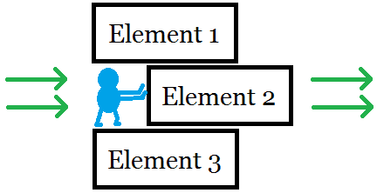
2.1 选择、插入、删除元素

Slide 13

1. 选择元素
假设在 body 中有三个段落元素：
<p>Apple</p>
<p>Pear</p>
<p>Banana</p>
1.1 选择第一个 p 元素
使用 select ，参数传入 p 即可，如此返回的是第一个 p 元素。
var p1 = body.select("p");
p1.style("color","red");

Slide 14

1. 选择元素
1.2 选择三个 p 元素
使用 selectAll 选择 body 中所有的 p 元素。
var p = body.selectAll("p");
p.style("color","red");

Slide 15

1. 选择元素
1.3 选择第二个 p 元素
有不少方法，一种比较简单的是给第二个元素添加一个 id 号。
<p id="myid">Pear</p>
然后，使用 select 选择元素，注意参数中 id 名称前要加 # 号。
var p2 = body.select("#myid");
p2.style("color","red");

Slide 16

1. 选择元素
1.4 选择后两个 p 元素
给后两个元素添加 class，
<p class="myclass">Pear</p>
<p class="myclass">Banana</p>
由于需要选择多个元素，要用 selectAll。注意参数，class 名称前要加一个点。
var p = body.selectAll(".myclass");
p.style("color","red");

Slide 17
1. 选择元素
关于 select 和 selectAll 的参数，其实是符合 CSS 选择器的条件的，即用“井号（#）”表示 id，用“点（.）”表示 class。
此外，对于已经绑定了数据的选择集，还有一种选择元素的方法，那就是灵活运用 function(d, i)。我们已经知道参数 i 是代表索引号的，于是便可以用条件判定语句来指定执行的元素。

Slide 18
2. 插入元素
插入元素涉及的函数有两个：
append()：在选择集末尾插入元素
insert()：在选择集前面插入元素
假设有三个段落元素，与上文相同。
2.1 append()
body.append("p")
.text(“hello");
在 body 的末尾添加一个 p 元素，结果为：
Apple
Pear
Banana
hello

Slide 19
2. 插入元素
2.2 insert()
在 body 中 id 为 myid 的元素前添加一个段落元素。
body.insert("p","#myid")
.text(“insert p element”); //“链式语法”
已经指定了 Pear 段落的 id 为 myid，因此结果如下。
Apple
insert p element
Pear
Banana

Slide 20
3. 删除元素
删除一个元素时，对于选择的元素，使用 remove 即可，例如：
var p = body.select("#myid");
p.remove();
如此即可删除指定 id 的段落元素。

Slide 21
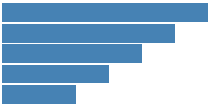
3.做一个简单的图表！
柱形图是一种最简单的可视化图标，主要有矩形、文字标签、坐标轴组成。本文为简单起见，只绘制矩形的部分，用以讲解如何使用 D3 在 SVG 画布中绘图。

Slide 22
3.1 SVG 是什么
1. 画布是什么
前几章的处理对象都是 HTML 的文字，没有涉及图形的制作。
要绘图，首要需要的是一块绘图的“画布”。
HTML 5 提供两种强有力的“画布”：SVG 和 Canvas。
SVG，指可缩放矢量图形（Scalable Vector Graphics），是用于描述二维矢量图形的一种图形格式，是由万维网联盟制定的开放标准。SVG 使用 XML 格式来定义图形，除了 IE8 之前的版本外，绝大部分浏览器都支持 SVG，可将 SVG 文本直接嵌入 HTML 中显示。
SVG 有如下特点：
SVG 绘制的是矢量图，因此对图像进行放大不会失真。
基于 XML，可以为每个元素添加 JavaScript 事件处理器。
每个图形均视为对象，更改对象的属性，图形也会改变。
不适合游戏应用。

Slide 23
3.2 Canvas 是什么
Canvas 是通过 JavaScript 来绘制 2D 图形，是 HTML 5 中新增的元素。
Canvas 有如下特点：
绘制的是位图，图像放大后会失真。
不支持事件处理器。
能够以 .png 或 .jpg 格式保存图像
适合游戏应用

Slide 24
2. 添加画布
D3 虽然没有明文规定一定要在 SVG 中绘图，但是 D3 提供了众多的 SVG 图形的生成器，它们都是只支持 SVG 的。因此，建议使用 SVG 画布。
使用 D3 在 body 元素中添加 svg 的代码如下。
var width = 300; //画布的宽度
var height = 300; //画布的高度
var svg = d3.select("body") //选择文档中的body元素
.append("svg") //添加一个svg元素
.attr("width", width) //设定宽度
.attr("height", height); //设定高度
有了画布，接下来就可以在画布上作图了。
“链式语法”

Slide 25
3. 绘制矩形
本文绘制一个横向的柱形图。只绘制矩形，不绘制文字和坐标轴。
在 SVG 中，矩形的元素标签是 rect。例如：
<svg>
<rect></rect>
<rect></rect>
</svg>
上面的 rect 里没有矩形的属性。矩形的属性，常用的有四个：
x：矩形左上角的 x 坐标
y：矩形左上角的 y 坐标
width：矩形的宽度
height：矩形的高度
要注意，在 SVG 中，x 轴的正方向是水平向右，y 轴的正方向是垂直向下的。

Slide 26
3. 绘制矩形
现在给出一组数据，要对此进行可视化。数据如下：
var dataset = [ 250 , 210 , 170 , 130 , 90 ]; //数据（表示矩形的宽度）
var rectHeight = 25; //每个矩形所占的像素高度(包括空白)
svg.selectAll("rect")
.data(dataset)
.enter()
.append("rect")
.attr("x",20)
.attr("y",function(d,i){
return i * rectHeight;
})
.attr("width",function(d){
return d;
})
.attr("height",rectHeight-2)
.attr("fill","steelblue");
enter()数的作用是返回一个新的D3()对象集合，这个集合包含了所有没有被可视化的数据。这是D3将数据与图形的联系定义的一种模式（enter-update-exit）叫作Enter Mode,

Slide 27
这段代码添加了与 dataset 数组的长度相同数量的矩形，所使用的语句是：
svg.selectAll("rect") //选择svg内所有的矩形
.data(dataset) //绑定数组
.enter() //指定选择集的enter部分
.append("rect") //添加足够数量的矩形元素
添加了元素之后，就需要分别给各元素的属性赋值。在这里用到了 function(d, i)，前面已经讲过，d 代表与当前元素绑定的数据，i 代表索引号。给属性赋值的时候，是需要用到被绑定的数据，以及索引号的。
有数据，而没有足够图形元素的时候，使用此方法可以添加足够的元素。
Notes:
<html>
<head>
<meta charset="utf-8">
<title>做一个简单的图表</title>
</head>
<body>
<script src="http://d3js.org/d3.v3.min.js" charset="utf-8"></script>
<script>
var width = 300; //画布的宽度
var height = 300; //画布的高度
var svg = d3.select("body") //选择文档中的body元素
.append("svg") //添加一个svg元素
.attr("width", width) //设定宽度
.attr("height", height); //设定高度
var dataset = [ 250 , 210 , 170 , 130 , 90 ];
var rectHeight = 25; //每个矩形所占的像素高度(包括空白)
svg.selectAll("rect")
.data(dataset)
.enter()
.append("rect")
.attr("x",20)
.attr("y",function(d,i){
return i * rectHeight;
})
.attr("width",function(d){
return d;
})
.attr("height",rectHeight-2)
.attr("fill","steelblue");
</script>
</body>
</html>

Slide 28
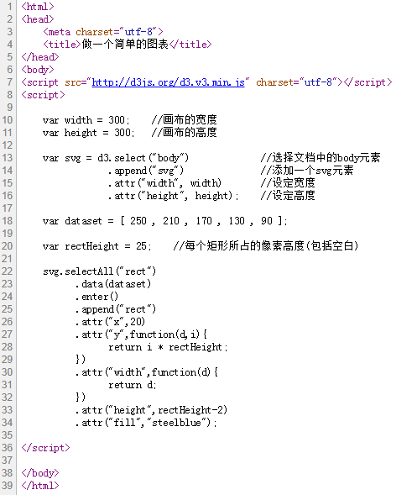

Slide 29
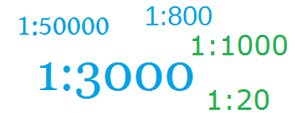
4. 比例尺的使用
比例尺是 D3 中很重要的一个概念，上一章里曾经提到过直接用数值的大小来代表像素不是一种好方法，本章正是要解决此问题。

Slide 30
1. 为什么需要比例尺
上一章制作了一个柱形图，当时有一个数组：
var dataset = [ 250 , 210 , 170 , 130 , 90 ];
绘图时，直接使用 250 给矩形的宽度赋值，即矩形的宽度就是 250 个像素。
此方式非常具有局限性，如果数值过大或过小，例如：
var dataset_1 = [ 2.5 , 2.1 , 1.7 , 1.3 , 0.9 ];
var dataset_2 = [ 2500, 2100, 1700, 1300, 900 ];
对以上两个数组，绝不可能用 2.5 个像素来代表矩形的宽度，那样根本看不见；也不可能用 2500 个像素来代表矩形的宽度，因为画布没有那么长。
于是，我们需要一种计算关系，能够：
将某一区域的值映射到另一区域，其大小关系不变。
这就是比例尺（Scale）。

Slide 31
2. 有哪些比例尺
比例尺，很像数学中的函数。例如，对于一个一元二次函数，有 x 和 y 两个未知数，当 x 的值确定时，y 的值也就确定了。
在数学中，x 的范围被称为定义域，y 的范围被称为值域。
D3 中的比例尺，也有定义域和值域，分别被称为 domain 和 range。开发者需要指定 domain 和 range 的范围，如此即可得到一个计算关系。
D3 提供了多种比例尺，下面介绍最常用的两种。

Slide 32
2.1 线性比例尺
线性比例尺，能将一个连续的区间，映射到另一区间。要解决柱形图宽度的问题，就需要线性比例尺。
假设有以下数组：
var dataset = [1.2, 2.3, 0.9, 1.5, 3.3];
现有要求如下：
将 dataset 中最小的值，映射成 0；将最大的值，映射成 300。
var min = d3.min(dataset);
var max = d3.max(dataset);
var linear = d3.scale.linear()
.domain([min, max])
.range([0, 300]);
linear(0.9); //返回 0
linear(2.3); //返回 175
linear(3.3); //返回 300

Slide 33
线性比例尺
其中，d3.scale.linear() 返回一个线性比例尺。domain() 和 range() 分别设定比例尺的定义域和值域。在这里还用到了两个函数，它们经常与比例尺一起出现：
d3.max()
d3.min()
这两个函数能够求数组的最大值和最小值，是 D3 提供的。按照以上代码，
比例尺的定义域 domain 为：[0.9, 3.3]
比例尺的值域 range 为：[0, 300]
因此，当输入 0.9 时，返回 0；当输入 3.3 时，返回 300。当输入 2.3 时呢？返回 175，这是按照线性函数的规则计算的。

Slide 34
2.2. 序数比例尺
有时候，定义域和值域不一定是连续的。例如，有两个数组：
var index = [0, 1, 2, 3, 4];
var color = ["red", "blue", "green", "yellow", "black"];
我们希望 0 对应颜色 red，1 对应 blue，依次类推。
但是，这些值都是离散的，线性比例尺不适合，需要用到序数比例尺。
var ordinal = d3.scale.ordinal()
.domain(index)
.range(color);
ordinal(0); //返回 red
ordinal(2); //返回 green
ordinal(4); //返回 black

Slide 35
3. 给柱形图添加比例尺
var dataset = [ 2.5 , 2.1 , 1.7 , 1.3 , 0.9 ];
var linear = d3.scale.linear()
.domain([0, d3.max(dataset)])
.range([0, 250]);
var rectHeight = 25; //每个矩形所占的像素高度(包括空白)
svg.selectAll("rect")
.data(dataset)
.enter()
.append("rect")
.attr("x",20)
.attr("y",function(d,i){
return i * rectHeight;
})
.attr("width",function(d){
return linear(d); //在这里用比例尺
})
.attr("height",rectHeight-2)
.attr("fill","steelblue");
如此一来，所有的数值，都按照同一个线性比例尺的关系来计算宽度，因此数值之间的大小关系不变。
var dataset = [ 250 , 210 , 170 , 130 , 90 ];

Slide 36
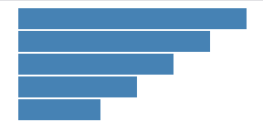
3. 给柱形图添加比例尺
var dataset = [ 2.5 , 2.1 , 1.7 , 1.3 , 0.9 ];
var dataset = [ 250 , 210 , 170 , 130 , 90 ];
效果相同

Slide 37
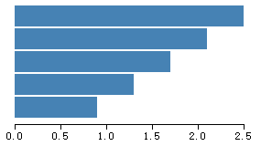
第 5讲 坐标轴
坐标轴，是可视化图表中经常出现的一种图形，由一些列线段和刻度组成。坐标轴在 SVG 中是没有现成的图形元素的，需要用其他的元素组合构成。D3 提供了坐标轴的组件，如此在 SVG 画布中绘制坐标轴变得像添加一个普通元素一样简单。

Slide 38
预定义元素-----基本图形
在 SVG 画布的预定义元素里，有六种基本图形：
矩形 <rect>
圆形 <circle>
椭圆 <ellipse>
线段 <line>
折线 <polyline>
多边形 <polygon>
另外，还有一种比较特殊，也是功能最强的元素：
路径 <path>
画布中的所有图形，都是由以上七种元素组成。
因此，我们需要用其他元素来组合成坐标轴。为此，D3 提供了一个组件：d3.svg.axis()。

Slide 39
2. 定义坐标轴
2. 定义坐标轴
上一章提到了比例尺的概念，要生成坐标轴，需要用到比例尺，它们二者经常是一起使用的。下面，在上一章的数据和比例尺的基础上，添加一个坐标轴的组件。
//数据
var dataset = [ 2.5 , 2.1 , 1.7 , 1.3 , 0.9 ];
//定义比例尺
var linear = d3.scale.linear()
.domain([0, d3.max(dataset)])
.range([0, 250]);
var axis = d3.svg.axis()
.scale(linear) //指定比例尺
.orient("bottom") //指定刻度的方向
.ticks(7); //指定刻度的数量

Slide 40
第 1 – 2 行：定义数组。
第 4 – 7 行：定义比例尺，其中使用了数组 dataset。
第 9 – 12 行：定义坐标轴，其中使用了线性比例尺 linear。其中：
d3.svg.axis()：D3 中坐标轴的组件，能够在 SVG 中生成组成坐标轴的元素。
scale()：指定比例尺。
orient()：指定刻度的朝向，bottom 表示在坐标轴的下方显示。
ticks()：指定刻度的数量。

Slide 41
3. 在 SVG 中添加坐标轴
定义了坐标轴之后，只需要在 SVG 中添加一个分组元素 <g>，再将坐标轴的其他元素添加到这个 <g> 里即可。代码如下：
svg.append("g")
.call(axis);

Slide 42
4. 设定坐标轴的样式和位置
默认的坐标轴样式不太美观，下面提供一个常见的样式：
<style>
.axis path,
.axis line{
fill: none;
stroke: black;
shape-rendering: crispEdges;
}
.axis text {
font-family: sans-serif;
font-size: 11px;
}
</style>
分别定义了类 axis 下的 path、line、text 元素的样式。
接下来，只需要将坐标轴的类设定为 axis 即可。
坐标轴的位置，可以通过 transform 属性来设定。
svg.append("g")
.attr("class","axis")
.attr("transform","translate(20,130)")
.call(axis);

Slide 43
第6 讲 让图表动起来
D3 支持制作动态的图表。有时候，图表的变化需要缓慢的发生，以便于让用户看清楚变化的过程，也能给用户不小的友好感。
1. 什么是动态效果
前面几章制作的图表是一蹴而就地出现，然后绘制完成后不再发生变化的，这是静态的图表。
动态的图表，是指图表在某一时间段会发生某种变化，可能是形状、颜色、位置等，而且用户是可以看到变化的过程的。
例如，有一个圆，圆心为 (100, 100)。现在我们希望圆的 x 坐标从 100 移到 300，并且移动过程在 2 秒的时间内发生。
这种时候就需要用到动态效果，在 D3 里我们称之为过渡（transition）。

Slide 44
第6 讲 让图表动起来
2. 实现动态的方法
D3 提供了 4 个方法用于实现图形的过渡：从状态 A 变为状态 B。
transition()
启动过渡效果。其前后是图形变化前后的状态（形状、位置、颜色等等），例如：
.attr("fill","red") //初始颜色为红色
.transition() //启动过渡
.attr("fill","steelblue") //终止颜色为铁蓝色
D3 会自动对两种颜色（红色和铁蓝色）之间的颜色值（RGB值）进行插值计算，得到过渡用的颜色值。我们无需知道中间是怎么计算的，只需要享受结果即可。

Slide 45
第6 讲 让图表动起来
duration()
指定过渡的持续时间，单位为毫秒。
如 duration(2000) ，指持续 2000 毫秒，即 2 秒。
ease()
指定过渡的方式，常用的有：
linear：普通的线性变化
circle：慢慢地到达变换的最终状态
elastic：带有弹跳的到达最终状态
bounce：在最终状态处弹跳几次
调用时，格式形如： ease(“bounce”)。

Slide 46
第6 讲 让图表动起来
delay()
指定延迟的时间，表示一定时间后才开始转变，单位同样为毫秒。此函数可以对整体指定延迟，也可以对个别指定延迟。
例如，对整体指定时：
.transition()
.duration(1000)
.delay(500)
如此，图形整体在延迟 500 毫秒后发生变化，变化的时长为 1000 毫秒。因此，过渡的总时长为1500毫秒。
又如，对一个一个的图形（图形上绑定了数据）进行指定时：
.transition()
.duration(1000)
.delay(funtion(d,i){
return 200*i;
})

Slide 47
3. 实现简单的动态效果
下面将在 SVG 画布里添加三个圆，圆出现之后，立即启动过渡效果。
第一个圆，要求移动 x 坐标。
第二个圆，要求既移动 x 坐标，又改变颜色。
第三个圆，要求既移动 x 坐标，又改变颜色，还改变半径。
Notes:
<html>
<head>
<meta charset="utf-8">
<title>添加三个圆，让图表动起来</title>
</head>
<body>
<script src="http://d3js.org/d3.v3.min.js" charset="utf-8"></script>
<script>
//画布大小
var width = 400;
var height = 400;
//在 body 里添加一个 SVG 画布
var svg = d3.select("body")
.append("svg")
.attr("width", width)
.attr("height", height);
var circle1 = svg.append("circle")
.attr("cx", 100)
.attr("cy", 100)
.attr("r", 45)
.style("fill","green");
//在1秒（1000毫秒）内将圆心坐标由100变为300
circle1.transition()
.duration(1000)
.attr("cx", 300);
var circle2 = svg.append("circle")
.attr("cx", 100)
.attr("cy", 200)
.attr("r", 45)
.style("fill","green");
//在1.5秒（1500毫秒）内将圆心坐标由100变为300，
//将颜色从绿色变为红色
circle2.transition()
.duration(1500)
.attr("cx", 300)
.style("fill","red");
var circle3 = svg.append("circle")
.attr("cx", 100)
.attr("cy", 300)
.attr("r", 45)
.style("fill","green");
//在2秒（2000毫秒）内将圆心坐标由100变为300
//将颜色从绿色变为红色
//将半径从45变成25
//过渡方式采用bounce（在终点处弹跳几次）
circle3.transition()
.duration(2000)
.ease("bounce")
.attr("cx", 300)
.style("fill","red")
.attr("r", 25);
</script>
</body>
</html>

Slide 48
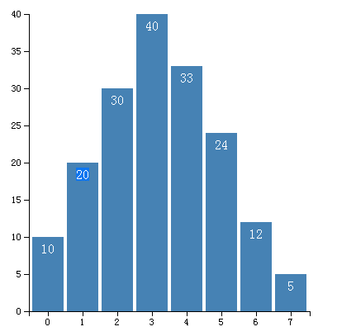
4. 给柱形图加上动态效果
在上一章完整柱形图的基础上稍作修改，即可做成一个带动态效果的、有意思的柱形图。
在添加文字元素和矩形元素的时候，启动过渡效果，让各柱形和文字缓慢升至目标高度，并且在目标处跳动几次。
对于文字元素，代码如下：
.attr("y",function(d){
var min = yScale.domain()[0];
return yScale(min);
})
.transition()
.delay(function(d,i){
return i * 200;
})
.duration(2000)
.ease("bounce")
.attr("y",function(d){
return yScale(d);
});
Notes:
<html>
<head>
<meta charset="utf-8">
<title>让图表动起来</title>
<style>
.axis path,
.axis line{
fill: none;
stroke: black;
shape-rendering: crispEdges;
}
.axis text {
font-family: sans-serif;
font-size: 11px;
}
.MyRect {
fill: steelblue;
}
.MyText {
fill: white;
text-anchor: middle;
}
</style>
</head>
<body>
<script src="http://d3js.org/d3.v3.min.js" charset="utf-8"></script>
<script>
//画布大小
var width = 400;
var height = 400;
//在 body 里添加一个 SVG 画布
var svg = d3.select("body")
.append("svg")
.attr("width", width)
.attr("height", height);
//画布周边的空白
var padding = {left:30, right:30, top:20, bottom:20};
//定义一个数组
var dataset = [10, 20, 30, 40, 33, 24, 12, 5];
//x轴的比例尺
var xScale = d3.scale.ordinal()
.domain(d3.range(dataset.length))
.rangeRoundBands([0, width - padding.left - padding.right]);
//y轴的比例尺
var yScale = d3.scale.linear()
.domain([0,d3.max(dataset)])
.range([height - padding.top - padding.bottom, 0]);
//定义x轴
var xAxis = d3.svg.axis()
.scale(xScale)
.orient("bottom");
//定义y轴
var yAxis = d3.svg.axis()
.scale(yScale)
.orient("left");
//矩形之间的空白
var rectPadding = 4;
//添加矩形元素
var rects = svg.selectAll(".MyRect")
.data(dataset)
.enter()
.append("rect")
.attr("class","MyRect")
.attr("transform","translate(" + padding.left + "," + padding.top + ")")
.attr("x", function(d,i){
return xScale(i) + rectPadding/2;
} )
.attr("width", xScale.rangeBand() - rectPadding )
.attr("y",function(d){
var min = yScale.domain()[0];
return yScale(min);
})
.attr("height", function(d){
return 0;
})
.transition()
.delay(function(d,i){
return i * 200;
})
.duration(2000)
.ease("bounce")
.attr("y",function(d){
return yScale(d);
})
.attr("height", function(d){
return height - padding.top - padding.bottom - yScale(d);
});
//添加文字元素
var texts = svg.selectAll(".MyText")
.data(dataset)
.enter()
.append("text")
.attr("class","MyText")
.attr("transform","translate(" + padding.left + "," + padding.top + ")")
.attr("x", function(d,i){
return xScale(i) + rectPadding/2;
} )
.attr("dx",function(){
return (xScale.rangeBand() - rectPadding)/2;
})
.attr("dy",function(d){
return 20;
})
.text(function(d){
return d;
})
.attr("y",function(d){
var min = yScale.domain()[0];
return yScale(min);
})
.transition()
.delay(function(d,i){
return i * 200;
})
.duration(2000)
.ease("bounce")
.attr("y",function(d){
return yScale(d);
});
//添加x轴
svg.append("g")
.attr("class","axis")
.attr("transform","translate(" + padding.left + "," + (height - padding.bottom) + ")")
.call(xAxis);
//添加y轴
svg.append("g")
.attr("class","axis")
.attr("transform","translate(" + padding.left + "," + padding.top + ")")
.call(yAxis);
</script>
</body>
</html>

Slide 49
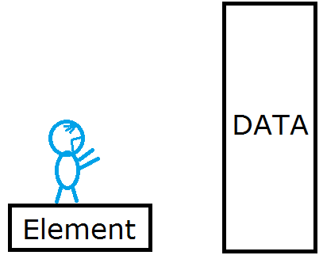
第7 讲 理解 Update、Enter、Exit
Update、Enter、Exit 是 D3 中三个非常重要的概念，它处理的是当选择集和数据的数量关系不确定的情况。

Slide 50
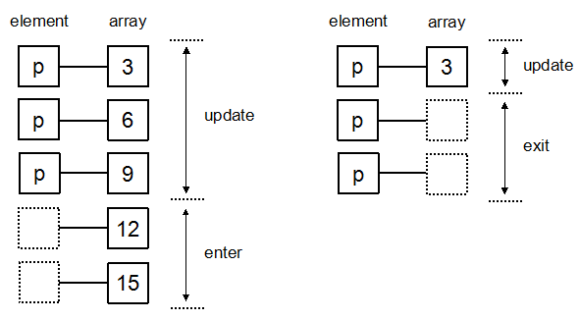
第7 讲 理解 Update、Enter、Exit
1. 什么是 Update、Enter、Exit

Slide 51
第7 讲 理解 Update、Enter、Exit
1. 什么是 Update、Enter、Exit
假设，在 body 中有三个 p 元素，有一数组 [3, 6, 9]，则可以将数组中的每一项分别与一个 p 元素绑定在一起。但是，有一个问题：当数组的长度与元素数量不一致（数组长度 > 元素数量 or 数组长度 < 元素数量）时呢？这时候就需要理解 Update、Enter、Exit 的概念。
如果数组为 [3, 6, 9, 12, 15]，将此数组绑定到三个 p 元素的选择集上。可以想象，会有两个数据没有元素与之对应，这时候 D3 会建立两个空的元素与数据对应，这一部分就称为Enter。而有元素与数据对应的部分称为 Update。如果数组为 [3]，则会有两个元素没有数据绑定，那么没有数据绑定的部分被称为 Exit。示意图如上所示。

Slide 52

第7 讲 理解 Update、Enter、Exit
2. Update 和 Enter 的使用
当对应的元素不足时 （ 绑定数据数量 > 对应元素 ），需要添加元素（append）。
现在 body 中有三个 p 元素，要绑定一个长度大于 3 的数组到 p 的选择集上，然后分别处理 update 和 enter 两部分。
var dataset = [ 3 , 6 , 9 , 12 , 15 ];
//选择body中的p元素
var p = d3.select("body").selectAll("p");
//获取update部分
var update = p.data(dataset);
//获取enter部分
var enter = update.enter();
//update部分的处理：更新属性值
update.text(function(d){
return "update " + d;
});
//enter部分的处理：添加元素后赋予属性值
enter.append("p")
.text(function(d){
return "enter " + d;
});
请大家记住：
update 部分的处理办法一般是：更新属性值
enter 部分的处理办法一般是：添加元素后，赋予属性值
Notes:
//选择body中的p元素 var p = d3.select(“body”).selectAll(“p”);
//获取update部分 var update = p.data(dataset);
//获取enter部分 var enter = update.enter();
老师这里我有点不明白，应该来说，update就是能够匹配到的数据，为什么enter = update.enter()
enter 是 update 里的函数，就是这么用的。这一点不必去理会是为什么，这个函数是写在 update 对象里的。

Slide 53
第7 讲 理解 Update、Enter、Exit
3. Update 和 Exit 的使用
当对应的元素过多时 （ 绑定数据数量 < 对应元素 ），需要删掉多余的元素。
现在 body 中有三个 p 元素，要绑定一个长度小于 3 的数组到 p 的选择集上，然后分别处理 update 和 exit 两部分。
var dataset = [ 3 ];
//选择body中的p元素
var p = d3.select("body").selectAll("p");
//获取update部分
var update = p.data(dataset);
//获取exit部分
var exit = update.exit();
//update部分的处理：更新属性值
update.text(function(d){
return "update " + d;
});
//exit部分的处理：修改p元素的属性
exit.text(function(d){
return "exit";
});
//exit部分的处理通常是删除元素
// exit.remove();

Slide 54
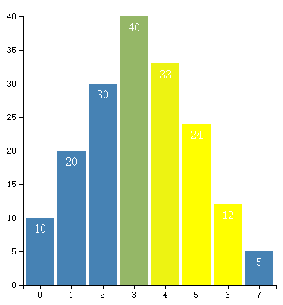
第8 讲 交互式操作
与图表的交互，指在图形元素上设置一个或多个监听器，当事件发生时，做出相应的反应。

Slide 55
第8 讲 交互式操作
1. 什么是交互
交互，指的是用户输入了某种指令，程序接受到指令之后必须做出某种响应。对可视化图表来说，交互能使图表更加生动，能表现更多内容。例如，拖动图表中某些图形、鼠标滑到图形上出现提示框、用触屏放大或缩小图形等等。
用户用于交互的工具一般有三种：鼠标、键盘、触屏。
2. 如何添加交互
对某一元素添加交互操作十分简单，代码如下：
var circle = svg.append("circle");
circle.on("click", function(){
//在这里添加交互内容
});
在 D3 中，每一个选择集都有 on() 函数，用于添加事件监听器。
on() 的第一个参数是监听的事件，第二个参数是监听到事件后响应的内容，第二个参数是一个函数。

Slide 56
第8 讲 交互式操作
鼠标常用的事件有：
click：鼠标单击某元素时，相当于 mousedown 和 mouseup 组合在一起。
mouseover：光标放在某元素上。
mouseout：光标从某元素上移出来时。
mousemove：鼠标被移动的时候。
mousedown：鼠标按钮被按下。
mouseup：鼠标按钮被松开。
dblclick：鼠标双击。

Slide 57
第8 讲 交互式操作
键盘常用的事件有三个：
keydown：当用户按下任意键时触发，按住不放会重复触发此事件。该事件不会区分字母的大小写，例如“A”和“a”被视为一致。
keypress：当用户按下字符键（大小写字母、数字、加号、等号、回车等）时触发，按住不放会重复触发此事件。该事件区分字母的大小写。
keyup：当用户释放键时触发，不区分字母的大小写。

Slide 58
第8 讲 交互式操作
触屏常用的事件有三个：
touchstart：当触摸点被放在触摸屏上时。
touchmove：当触摸点在触摸屏上移动时。
touchend：当触摸点从触摸屏上拿开时。
当某个事件被监听到时，D3 会把当前的事件存到 d3.event 对象，里面保存了当前事件的各种参数，请大家好好参详。如果需要监听到事件后立刻输出该事件，可以添加一行代码：
circle.on("click", function(){
console.log(d3.event);
});

Slide 59
3. 带有交互的柱形图
var rects = svg.selectAll(".MyRect")
.data(dataset)
.enter()
.append("rect")
.attr("class","MyRect") //把类里的 fill 属性清空
.attr("transform","translate(" + padding.left + "," + padding.top + ")")
.attr("x", function(d,i){
return xScale(i) + rectPadding/2;
} )
.attr("y",function(d){
return yScale(d);
})
.attr("width", xScale.rangeBand() - rectPadding )
.attr("height", function(d){
return height - padding.top - padding.bottom - yScale(d);
})
.attr("fill","steelblue") //填充颜色不要写在CSS里
.on("mouseover",function(d,i){
d3.select(this)
.attr("fill","yellow");
})
.on("mouseout",function(d,i){
d3.select(this)
.transition()
.duration(500)
.attr("fill","steelblue");
});
Notes:
<html>
<head>
<meta charset="utf-8">
<title>交互式操作</title>
</head>
<style>
.axis path,
.axis line{
fill: none;
stroke: black;
shape-rendering: crispEdges;
}
.axis text {
font-family: sans-serif;
font-size: 11px;
}
.MyRect {
}
.MyText {
fill: white;
text-anchor: middle;
}
</style>
<body>
<script src="http://d3js.org/d3.v3.min.js" charset="utf-8"></script>
<script>
//画布大小
var width = 400;
var height = 400;
//在 body 里添加一个 SVG 画布
var svg = d3.select("body")
.append("svg")
.attr("width", width)
.attr("height", height);
//画布周边的空白
var padding = {left:30, right:30, top:20, bottom:20};
//定义一个数组
var dataset = [10, 20, 30, 40, 33, 24, 12, 5];
//x轴的比例尺
var xScale = d3.scale.ordinal()
.domain(d3.range(dataset.length))
.rangeRoundBands([0, width - padding.left - padding.right]);
//y轴的比例尺
var yScale = d3.scale.linear()
.domain([0,d3.max(dataset)])
.range([height - padding.top - padding.bottom, 0]);
//定义x轴
var xAxis = d3.svg.axis()
.scale(xScale)
.orient("bottom");
//定义y轴
var yAxis = d3.svg.axis()
.scale(yScale)
.orient("left");
//矩形之间的空白
var rectPadding = 4;
//添加矩形元素
var rects = svg.selectAll(".MyRect")
.data(dataset)
.enter()
.append("rect")
.attr("class","MyRect")
.attr("transform","translate(" + padding.left + "," + padding.top + ")")
.attr("x", function(d,i){
return xScale(i) + rectPadding/2;
} )
.attr("y",function(d){
return yScale(d);
})
.attr("width", xScale.rangeBand() - rectPadding )
.attr("height", function(d){
return height - padding.top - padding.bottom - yScale(d);
})
.attr("fill","steelblue") //填充颜色不要写在CSS里
.on("mouseover",function(d,i){
d3.select(this)
.attr("fill","yellow");
})
.on("mouseout",function(d,i){
d3.select(this)
.transition()
.duration(500)
.attr("fill","steelblue");
});
//添加文字元素
var texts = svg.selectAll(".MyText")
.data(dataset)
.enter()
.append("text")
.attr("class","MyText")
.attr("transform","translate(" + padding.left + "," + padding.top + ")")
.attr("x", function(d,i){
return xScale(i) + rectPadding/2;
} )
.attr("y",function(d){
return yScale(d);
})
.attr("dx",function(){
return (xScale.rangeBand() - rectPadding)/2;
})
.attr("dy",function(d){
return 20;
})
.text(function(d){
return d;
});
//添加x轴
svg.append("g")
.attr("class","axis")
.attr("transform","translate(" + padding.left + "," + (height - padding.bottom) + ")")
.call(xAxis);
//添加y轴
svg.append("g")
.attr("class","axis")
.attr("transform","translate(" + padding.left + "," + padding.top + ")")
.call(yAxis);
</script>
</body>
</html>

Slide 60
这段代码添加了鼠标移入（mouseover），鼠标移出（mouseout）两个事件的监听器。监听器函数中都使用了 d3.select(this)，表示选择当前的元素，this 是当前的元素，要改变响应事件的元素时这么写就好。
mouseover 监听器函数的内容为：将当前元素变为黄色
mouseout 监听器函数的内容为：缓慢地将元素变为原来的颜色（蓝色）
Notes:
<html>
<head>
<meta charset="utf-8">
<title>交互式操作</title>
</head>
<style>
.axis path,
.axis line{
fill: none;
stroke: black;
shape-rendering: crispEdges;
}
.axis text {
font-family: sans-serif;
font-size: 11px;
}
.MyRect {
}
.MyText {
fill: white;
text-anchor: middle;
}
</style>
<body>
<script src="http://d3js.org/d3.v3.min.js" charset="utf-8"></script>
<script>
//画布大小
var width = 400;
var height = 400;
//在 body 里添加一个 SVG 画布
var svg = d3.select("body")
.append("svg")
.attr("width", width)
.attr("height", height);
//画布周边的空白
var padding = {left:30, right:30, top:20, bottom:20};
//定义一个数组
var dataset = [10, 20, 30, 40, 33, 24, 12, 5];
//x轴的比例尺
var xScale = d3.scale.ordinal()
.domain(d3.range(dataset.length))
.rangeRoundBands([0, width - padding.left - padding.right]);
//y轴的比例尺
var yScale = d3.scale.linear()
.domain([0,d3.max(dataset)])
.range([height - padding.top - padding.bottom, 0]);
//定义x轴
var xAxis = d3.svg.axis()
.scale(xScale)
.orient("bottom");
//定义y轴
var yAxis = d3.svg.axis()
.scale(yScale)
.orient("left");
//矩形之间的空白
var rectPadding = 4;
//添加矩形元素
var rects = svg.selectAll(".MyRect")
.data(dataset)
.enter()
.append("rect")
.attr("class","MyRect")
.attr("transform","translate(" + padding.left + "," + padding.top + ")")
.attr("x", function(d,i){
return xScale(i) + rectPadding/2;
} )
.attr("y",function(d){
return yScale(d);
})
.attr("width", xScale.rangeBand() - rectPadding )
.attr("height", function(d){
return height - padding.top - padding.bottom - yScale(d);
})
.attr("fill","steelblue") //填充颜色不要写在CSS里
.on("mouseover",function(d,i){
d3.select(this)
.attr("fill","yellow");
})
.on("mouseout",function(d,i){
d3.select(this)
.transition()
.duration(500)
.attr("fill","steelblue");
});
//添加文字元素
var texts = svg.selectAll(".MyText")
.data(dataset)
.enter()
.append("text")
.attr("class","MyText")
.attr("transform","translate(" + padding.left + "," + padding.top + ")")
.attr("x", function(d,i){
return xScale(i) + rectPadding/2;
} )
.attr("y",function(d){
return yScale(d);
})
.attr("dx",function(){
return (xScale.rangeBand() - rectPadding)/2;
})
.attr("dy",function(d){
return 20;
})
.text(function(d){
return d;
});
//添加x轴
svg.append("g")
.attr("class","axis")
.attr("transform","translate(" + padding.left + "," + (height - padding.bottom) + ")")
.call(xAxis);
//添加y轴
svg.append("g")
.attr("class","axis")
.attr("transform","translate(" + padding.left + "," + padding.top + ")")
.call(yAxis);
</script>
</body>
</html>

Slide 61
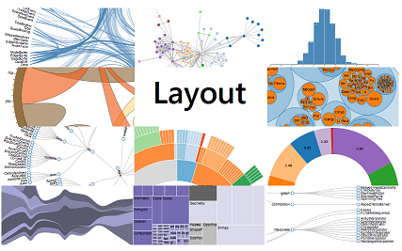
第9讲 布局
布局，可以理解成 “制作常见图形的函数”，有了它制作各种相对复杂的图表就方便多了

Slide 62
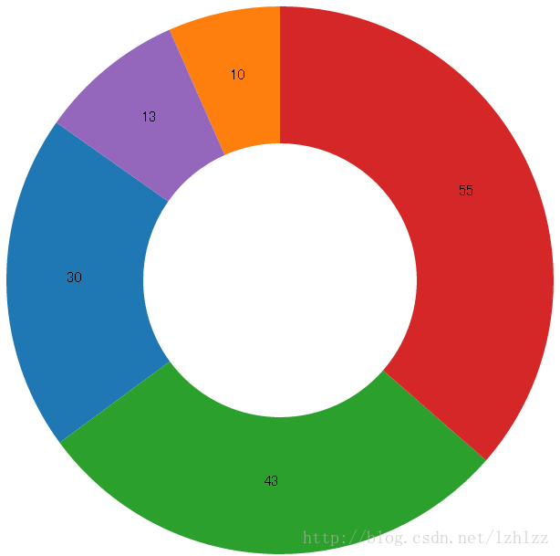
饼状图的制作

Slide 63
饼状图的制作
var dataset = [ 30 , 10 , 43 , 55 , 13 ];
这个数据要不能直接用于画饼状图，我们必须通过计算将它转换成角度。这个计算不需要我们手动计算，因为 D3 中提供了 d3.layout.pie() 函数，这个 Layout 就是用于将上面这样的数据转换成饼状图需要的角度。下面定义一个这样的函数。
var pie = d3.layout.pie();
一定要记住，这是一个函数，使用它的时候，要 pie( dataset ) 这样才转换数据。我们可以先看看转换后输出什么样的数据。

Slide 64
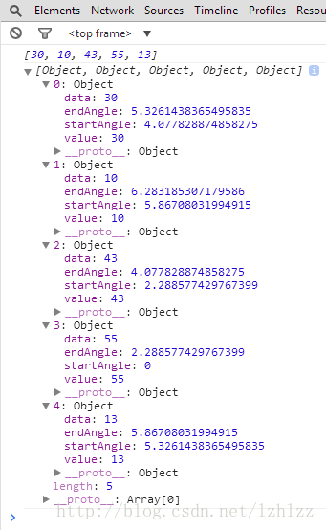
我们可以先看看转换后输出什么样的数据。
如上图所示，5个整数被转换成了5个 Object ，每个里面存有起始角度和结束角度，以及原整数。这样的数据适合做饼状图，这就是 Layout 的作用。但是要注意，实际作图时，还是需要别的作图方法的。

Slide 65
饼状图的制作
接下来可以作图了，和前几节一样，都是在 svg 框内作图。上面的有5个整数，也就是有5段弧线。我们先在 svg 里添加5个分组（ 也就是 svg 中的元素 g ）。每一个分组就是一段弧线。代码如下：
var arcs = svg.selectAll("g")
.data(pie(dataset))
.enter()
.append("g")
.attr("transform","translate("+outerRadius+","+outerRadius+")");
上面的代码中，我们绑定了转换后的数据 pie(dataset) ，有5个数据，所以会添加5个g元素，最后一行代码是移动元素的位置，默认的起始位置是 svg 绘制框的 (0,0) 坐标，也就是左上角。要注意，这个时候上面代码返回的是同时选择5个g元素的选择。
接下来对每个g元素，添加 path 。

Slide 66
饼状图的制作
arcs.append("path")
.attr("fill",function(d,i){
return color(i);
})
.attr("d",function(d){
return arc(d);
});
因为 arcs 是同时选择5个g元素的，所以 append("pah") 后，是每一个 g 中都有 path ，然后再添加颜色属性，和路径属性。颜色属性的 color(i) 是定义的一个函数。
var color = d3.scale.category10();
SVG 中的路径属性是 d， 它的值是 arc(d) ，也就是将绑定的数据作为上面定义的函数 arc 的参数算出的值。

Slide 67

饼状图的制作
接下来在每一个弧线中心添加文本。
arcs.append("text")
.attr("transform",function(d){
return "translate(" + arc.centroid(d) + ")";
})
.attr("text-anchor","middle")
.text(function(d){
return d.value;
});
arc.centroid(d) 能算出弧线的中心，要注意一句代码，返回的是 d.value ，而不是 d，因为当前绑定的数据是 Object，里面有起始角度等值，d.value 是元整数的值，可见上面的截图。
Notes:
<html>
<head>
<meta charset="utf-8">
<title>Pie</title>
</head>
<style>
</style>
<body>
<script src="http://d3js.org/d3.v3.min.js" charset="utf-8"></script>
<script>
var width = 600;
var height = 600;
var dataset = [ 30 , 10 , 43 , 55 , 13 ];
var svg = d3.select("body").append("svg")
.attr("width",width)
.attr("height",height);
var pie = d3.layout.pie();
var outerRadius = width / 2;
var innerRadius = width / 4;
var arc = d3.svg.arc()
.innerRadius(innerRadius)
.outerRadius(outerRadius);
var color = d3.scale.category10();
var arcs = svg.selectAll("g")
.data(pie(dataset))
.enter()
.append("g")
.attr("transform","translate("+outerRadius+","+outerRadius+")");
arcs.append("path")
.attr("fill",function(d,i){
return color(i);
})
.attr("d",function(d){
return arc(d);
});
arcs.append("text")
.attr("transform",function(d){
return "translate(" + arc.centroid(d) + ")";
})
.attr("text-anchor","middle")
.text(function(d){
return d.value;
});
console.log(dataset);
console.log(pie(dataset));
</script>
</body>
</html>

Slide 68
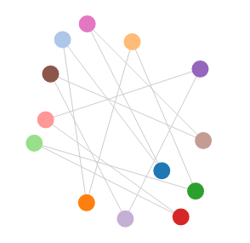
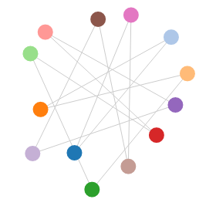
力学图的制作
力学图（ Force ），也有被翻译做力导向图等。这种图很有意思，先从初始数据开始，看下面代码：

Slide 69
力学图的制作
var nodes = [ { name: "GuiLin" },
{ name: "GuangZhou" },
{ name: "XiaMen" },
{ name: "HangZhou" },
{ name: "ShangHai" },
{ name: "QingDao" },
{ name: "TianJin" },
{ name: "BeiJing" },
{ name: "ChangChun" },
{ name: "XiAn" },
{ name: "WuluMuQi" },
{ name: "LaSa" },
{ name: "ChengDu" } ];
var edges = [ { source : 0 , target: 1 } ,
{ source : 1 , target: 2 } ,
{ source : 2 , target: 3 } ,
{ source : 3 , target: 4 } ,
{ source : 4 , target: 5 } ,
{ source : 5 , target: 6 } ,
{ source : 6 , target: 7 } ,
{ source : 7 , target: 8 } ,
{ source : 8 , target: 9 } ,
{ source : 9 , target: 10 } ,
{ source : 10 , target: 11 } ,
{ source : 11 , target: 12 } ,
{ source : 12 , target: 0 } ];

Slide 70
力学图的制作
这里有顶点（ nodes ）和边（ edges ），这里的顶点是一些城市名称，边是两个顶点之间的连线。我们现在要用这些数据来做力学图。但是这样的数据不适合做力学图，比如不知道每一个顶点画在哪个坐标等。所以需要先用 Layout 来转换数据，我们说过， D3 中的 Layout 就是用来转换数据的。 force 的 layout 为：
var force = d3.layout.force()
.nodes(nodes)
.links(edges)
.size([width,height])
.linkDistance(200)
.charge([-100])
.start();

Slide 71
力学图的制作
在上面的代码中：
d3.layout.force() 是力学图 Layout 的函数
nodes() 里传入顶点的数组
links() 里放入边的数组
size() 是作用域的大小
linkDistance() 用于设定两个顶点之间的长度
charge() 是设定弹力的大小。
start() 表示开始转换
调用这个函数后，数据就已经被转换了，我们看看数据从什么转换成什么了：

Slide 72
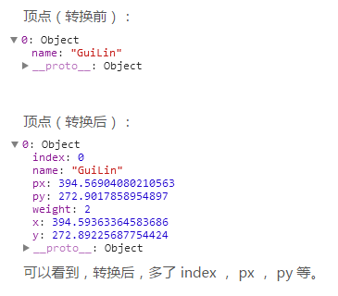
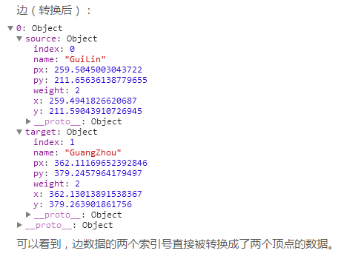
力学图的制作

Slide 73
力学图的制作
好了，有了这些数据，我们就可以作图了。我们用 SVG 中的 line 画边，用 SVG 中的 circle 画顶点。
var svg_edges = svg.selectAll("line")
.data(edges)
.enter()
.append("line")
.style("stroke","#ccc")
.style("stroke-width",1);
var color = d3.scale.category20();
var svg_nodes = svg.selectAll("circle")
.data(nodes)
.enter()
.append("circle")
.attr("r",10)
.style("fill",function(d,i){
return color(i);
})
.call(force.drag);
最后一句代码 call( force.drag ) 是设定我们可以拖动顶点。这个 call 函数我们前面说过，这个 call 是用于将当前选择的元素传到 force.drag 函数中。

Slide 74
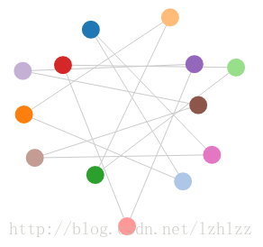
力学图的制作
最后，我们还需要一段代码，如下：
force.on("tick", function(){
svg_edges.attr("x1",function(d){ return d.source.x; });
svg_edges.attr("y1",function(d){ return d.source.y; });
svg_edges.attr("x2",function(d){ return d.target.x; });
svg_edges.attr("y2",function(d){ return d.target.y; });
svg_nodes.attr("cx",function(d){ return d.x; });
svg_nodes.attr("cy",function(d){ return d.y; });
});
tick 指的是时间间隔，也就是每一个时间间隔之后就刷新一遍画面，刷新的内容写在后面的无名函数 function 中， function 函数中写上作图的内容。 我们来看看最终效果图。

Slide 75
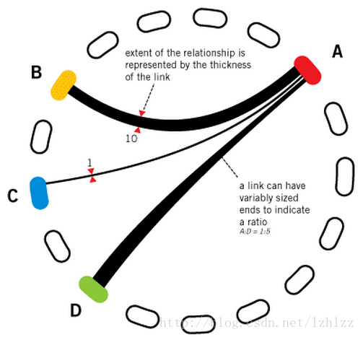
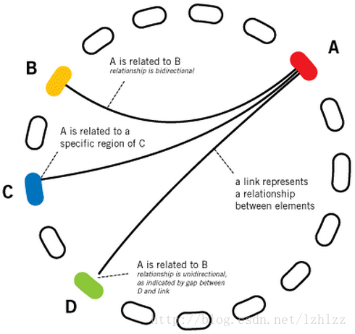
弦图的制作
弦图（ Chord ），主要用于表示两个节点之间的联系。

Slide 76
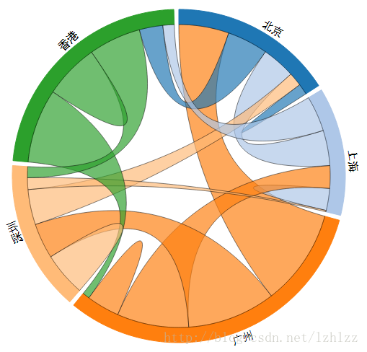

Slide 77
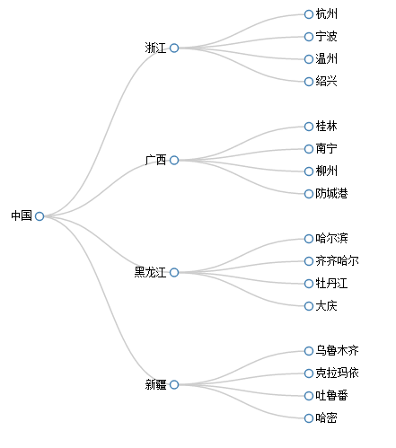
集群图的制作

Slide 78
集群图（ Cluster ）
集群图（ Cluster ）通常用于表示包含与被包含关系。
现在我们给出数据，并将其可视化。数据的内容为：中国里包含的部分省份，省份里包含的部分城市。我们将数据文件写在一个 JSON 文件中，再用 D3 来读取。 JSON(JavaScript Object Notation) 是一种轻量级的数据交换格式。关于它的语法规则，请各位自行查询百度百科等。数据如下：

Slide 79
{
"name":"中国",
"children":[
{
"name":"浙江" ,
"children":
[
{"name":"杭州" },
{"name":"宁波" },
{"name":"温州" },
{"name":"绍兴" }
]
},
{
"name":"广西" ,
"children":
[
{"name":"桂林"},
{"name":"南宁"},
{"name":"柳州"},
{"name":"防城港"}
]
},
{
"name":"黑龙江",
"children":
[
{"name":"哈尔滨"},
{"name":"齐齐哈尔"},
{"name":"牡丹江"},
{"name":"大庆"}
]
},
{
"name":"新疆" ,
"children":
[
{"name":"乌鲁木齐"},
{"name":"克拉玛依"},
{"name":"吐鲁番"},
{"name":"哈密"}
]
}
]
}
源码见备注
Notes:
<html>
<head>
<meta charset="utf-8">
<title>Cluster</title>
</head>
<style>
.node circle {
fill: #fff;
stroke: steelblue;
stroke-width: 1.5px;
}
.node {
font: 12px sans-serif;
}
.link {
fill: none;
stroke: #ccc;
stroke-width: 1.5px;
}
</style>
<body>
<script src="http://d3js.org/d3.v3.min.js"></script>
<script>
var width = 500,
height = 500;
var cluster = d3.layout.cluster()
.size([width, height - 200]);
var diagonal = d3.svg.diagonal()
.projection(function(d) { return [d.y, d.x]; });
var svg = d3.select("body").append("svg")
.attr("width", width)
.attr("height", height)
.append("g")
.attr("transform", "translate(40,0)");
d3.json("city.json", function(error, root) {
var nodes = cluster.nodes(root);
var links = cluster.links(nodes);
console.log(nodes);
console.log(links);
var link = svg.selectAll(".link")
.data(links)
.enter()
.append("path")
.attr("class", "link")
.attr("d", diagonal);
var node = svg.selectAll(".node")
.data(nodes)
.enter()
.append("g")
.attr("class", "node")
.attr("transform", function(d) { return "translate(" + d.y + "," + d.x + ")"; })
node.append("circle")
.attr("r", 4.5);
node.append("text")
.attr("dx", function(d) { return d.children ? -8 : 8; })
.attr("dy", 3)
.style("text-anchor", function(d) { return d.children ? "end" : "start"; })
.text(function(d) { return d.name; });
});
</script>
</body>
</html>

Slide 80
集群图（ Cluster ）
先要用 Layout 转换数据。
var cluster = d3.layout.cluster()
.size([height, width - 200]);
接下来要用这个函数来转换数据：
d3.json("city.json", function(error, root) {
var nodes = cluster.nodes(root);
var links = cluster.links(nodes);
console.log(nodes);
console.log(links);
d3.json 用于读取 JSON 文件。要注意，d3.json 只能用于网络读取。 json 函数后面跟一个无名函数 function ，里面的参数 root 用于读取数据的内容，后面两行代码调用 cluster 分别转换数据，并保存到 nodes 和 links 中。再后面两行用于输出转换后的数据文件。

Slide 81
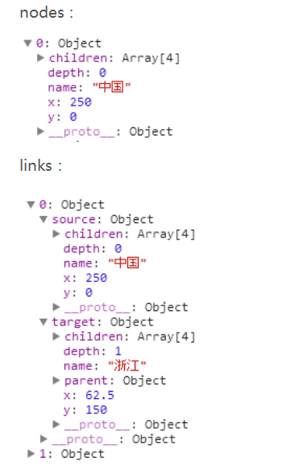
集群图（ Cluster ）
nodes 中有各个节点的子节点、深度、名称、位置（x，y）信息。
links 中有连线两端（ source , target ）的节点信息。

Slide 82
集群图（ Cluster ）
有了转换后的数据，就可以绘制了。其实 D3 已经基本上为我们准备好了绘制的函数，我们要学习的仅仅是查询并使用它们。
绘制线条，我们可以使用：
var diagonal = d3.svg.diagonal()
.projection(function(d) { return [d.y, d.x]; });
这是用于绘制对掉线的函数， .projection 用于设定它的投影。绘制的时候，我们这样使用它。
var link = svg.selectAll(".link")
.data(links)
.enter()
.append("path")
.attr("class", "link")
.attr("d", diagonal);
这样就绘制了所有节点之间的连线。接下来我们再绘制节点。节点还是使用 svg 中的 circle 来绘制。

Slide 83
树状图的制作
树状图（ Tree ）通常用于表示层级、上下级、包含与被包含关系。树状图的制作和 集群图的制作 的代码几乎完全一样。不错，你没看错，几乎完全一样。那么为什么要把这两种图分开，它们有什么不同呢？先来看看对于同一组数据，它们的结果有什么不同。数据为：

Slide 84
{
"name":"中国",
"children":
[
{
"name":"浙江" ,
"children":
[
{"name":"杭州" },
{"name":"宁波" },
{"name":"温州" },
{"name":"绍兴" }
]
},
{
"name":"广西" ,
"children":
[
{
"name":"桂林",
"children":
[
{"name":"秀峰区"},
{"name":"叠彩区"},
{"name":"象山区"},
{"name":"七星区"}
]
},
{"name":"南宁"},
{"name":"柳州"},
{"name":"防城港"}
]
},
{
"name":"黑龙江",
"children":
[
{"name":"哈尔滨"},
{"name":"齐齐哈尔"},
{"name":"牡丹江"},
{"name":"大庆"}
]
},
{
"name":"新疆" ,
"children":
[
{"name":"乌鲁木齐"},
{"name":"克拉玛依"},
{"name":"吐鲁番"},
{"name":"哈密"}
]
}
]
}

Slide 85
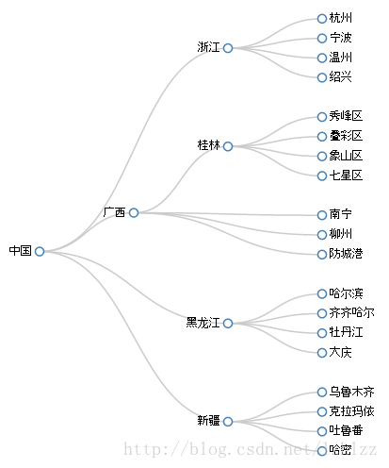
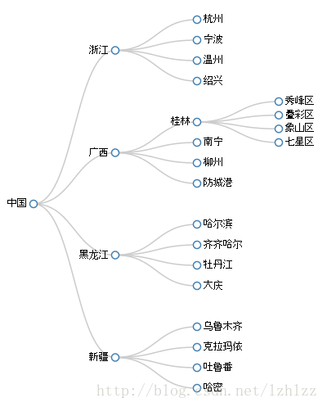
集群图的结果左 树状图的结果为右
源码见备注
Notes:
<html>
<head>
<meta charset="utf-8">
<title>Tree</title>
</head>
<style>
.node circle {
fill: #fff;
stroke: steelblue;
stroke-width: 1.5px;
}
.node {
font: 12px sans-serif;
}
.link {
fill: none;
stroke: #ccc;
stroke-width: 1.5px;
}
</style>
<body>
<script src="http://d3js.org/d3.v3.min.js"></script>
<script>
var width = 500,
height = 500;
var tree = d3.layout.tree()
.size([width, height-200])
.separation(function(a, b) { return (a.parent == b.parent ? 1 : 2) / a.depth; });
var diagonal = d3.svg.diagonal()
.projection(function(d) { return [d.y, d.x]; });
var svg = d3.select("body").append("svg")
.attr("width", width)
.attr("height", height)
.append("g")
.attr("transform", "translate(40,0)");
d3.json("city_tree.json", function(error, root) {
var nodes = tree.nodes(root);
var links = tree.links(nodes);
console.log(nodes);
console.log(links);
var link = svg.selectAll(".link")
.data(links)
.enter()
.append("path")
.attr("class", "link")
.attr("d", diagonal);
var node = svg.selectAll(".node")
.data(nodes)
.enter()
.append("g")
.attr("class", "node")
.attr("transform", function(d) { return "translate(" + d.y + "," + d.x + ")"; })
node.append("circle")
.attr("r", 4.5);
node.append("text")
.attr("dx", function(d) { return d.children ? -8 : 8; })
.attr("dy", 3)
.style("text-anchor", function(d) { return d.children ? "end" : "start"; })
.text(function(d) { return d.name; });
});
</script>
</body>
</html>
这段代码和9.4节的代码完全相同。除了 33行，定义的 layout 由 cluster 变为 tree 之外，其他的都是一样的。

Slide 86
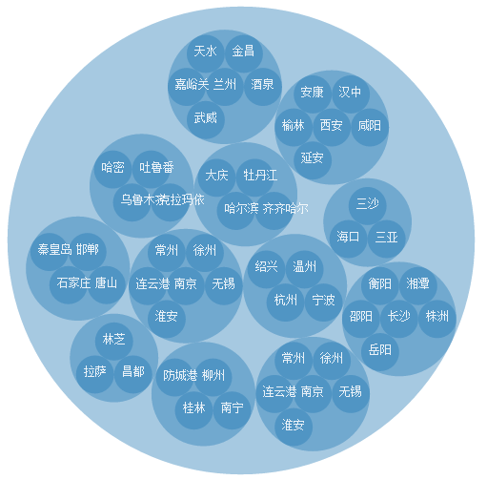
打包图的制作

Slide 87
打包图的制作
打包图（ Pack ），用于包含与被包含的关系，也表示各个对象的权重，通常用一圆套一圆来表示前者，用圆的大小来表示后者。
先看本节所使用的数据 city2.json
这是各城市所属关系的数据。我们现在要用 D3 的 layout 来转换数据，使其容易进行可视化处理。
var pack = d3.layout.pack()
.size([ width, height ])
.radius(20);
上面定义了 pack 函数，size() 是转换后数据的尺寸，即转换后顶点的(x,y)，都会在这个 size 范围内。radius 是用于设定转换后最小的圆的半径。接下来要读取 json 文件，并将文件内容提供给 pack 函数，用于转换数据。
Notes:
{"name":"中国","children":[ { "name":"浙江" , "children": [ {"name":"杭州" }, {"name":"宁波" }, {"name":"温州" }, {"name":"绍兴" } ] }, { "name":"广西" , "children": [ {"name":"桂林"}, {"name":"南宁"}, {"name":"柳州"}, {"name":"防城港"} ] }, { "name":"黑龙江", "children": [ {"name":"哈尔滨"}, {"name":"齐齐哈尔"}, {"name":"牡丹江"}, {"name":"大庆"} ] }, { "name":"新疆" , "children": [ {"name":"乌鲁木齐"}, {"name":"克拉玛依"}, {"name":"吐鲁番"}, {"name":"哈密"} ] }, { "name":"河北" , "children": [ {"name":"石家庄"}, {"name":"唐山"}, {"name":"邯郸"}, {"name":"秦皇岛"} ] }, { "name":"西藏" , "children": [ {"name":"拉萨"}, {"name":"昌都"}, {"name":"林芝"} ] }, { "name":"江苏" , "children": [ {"name":"南京"}, {"name":"无锡"}, {"name":"徐州"}, {"name":"常州"}, {"name":"连云港"}, {"name":"淮安"} ] }, { "name":"江苏" , "children": [ {"name":"南京"}, {"name":"无锡"}, {"name":"徐州"}, {"name":"常州"}, {"name":"连云港"}, {"name":"淮安"} ] }, { "name":"湖南" , "children": [ {"name":"长沙"}, {"name":"株洲"}, {"name":"湘潭"}, {"name":"衡阳"}, {"name":"邵阳"}, {"name":"岳阳"} ] }, { "name":"海南" , "children": [ {"name":"海口"}, {"name":"三亚"}, {"name":"三沙"} ] }, { "name":"陕西" , "children": [ {"name":"西安"}, {"name":"咸阳"}, {"name":"汉中"}, {"name":"安康"}, {"name":"榆林"}, {"name":"延安"} ] }, { "name":"甘肃" , "children": [ {"name":"兰州"}, {"name":"酒泉"}, {"name":"金昌"}, {"name":"天水"}, {"name":"嘉峪关"}, {"name":"武威"} ] }]}

Slide 88
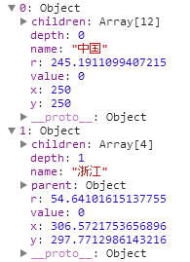
打包图的制作
d3.json("city2.json", function(error, root) {
var nodes = pack.nodes(root);
var links = pack.links(nodes);
console.log(nodes);
console.log(links);
}
上面用 pack 分别将数据转换成了顶点 nodes 和 连线 links，后面两句话的 console.log 用于输出转换后的数据。我们来看看数据被转换成了什么样。我们可以看到，数据被转换后，多了深度信息(depth)，半径大小(r)，坐标位置(x,y)等。

Slide 89
我们要绘制的内容有圆和文字，都在 SVG 中绘制。代码如下：
svg.selectAll("circle")
.data(nodes)
.enter()
.append("circle")
.attr("fill","rgb(31, 119, 180)")
.attr("fill-opacity","0.4")
.attr("cx",function(d){
return d.x;
})
.attr("cy",function(d){
return d.y;
})
.attr("r",function(d){
return d.r;
})
.on("mouseover",function(d,i){
d3.select(this)
.attr("fill","yellow");
})
.on("mouseout",function(d,i){
d3.select(this)
.attr("fill","rgb(31, 119, 180)");
});

Slide 90
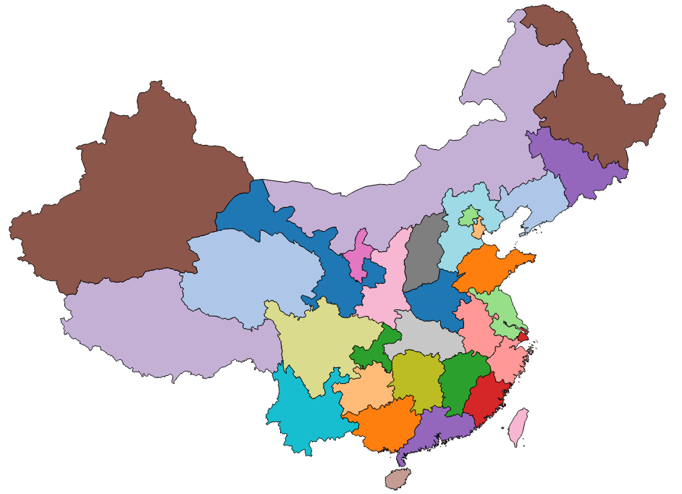
地图的绘制

Slide 91
地图的绘制
地图的制作在 D3 中可以说是最重要的一环。因为在进行数据可视化时，很多情况都会和地图联系在一起，如中国各省的人口多少，GDP多少等，都可以和地图联系在一起。
D3 中制作地图所需要的文件问 JSON 文件。JSON(JavaScript Object Notation) 是一种轻量级的数据交换格式。关于 JSON 的语法格式，可以在：
http://www.w3school.com.cn/json/
将 JSON 的格式应用于地理上的文件，叫做 GeoJSON 文件。本节就是用这种文件绘制地图。
中国地图的 GeoJSON 文件： china.json
这个文件是用 Natural Earth 上的数据，经过提取后制作而成，我还去掉了很多无用的信息，只保留的中国的各省份的名字和 id 号，在这里先感谢 Natural Earth 提供的数据。接下来我还会提取其他各个国家的数据，放到个人博客中供大家分享，希望能省去大家的时间，因为这个部分真的很麻烦。

Slide 92
地图的绘制
开始用 D3 来绘制地图吧。绘制分为三步：
1. 设定投影函数
var projection = d3.geo.mercator()
.center([107, 31])
.scale(850)
.translate([width/2, height/2]);
由于 GeoJSON 文件中的地图数据，都是经度和纬度的信息，它们都是三维的。要在网页上显示的是二维的，所以要设定一个投影函数来转换经度纬度。如上所示，我们用 d3.geo.mercator() 的投影方式。关于各种投影方式的函数，可以参考： https://github.com/mbostock/d3/wiki/Geo-Projections
center() 函数是用于设定地图的中心位置，[107,31] 指的是经度和纬度。
scale() 函数用于设定放大的比例。
translate() 函数用于设定平移。

Slide 93
2. 设定 path 函数
var path = d3.geo.path()
.projection(projection);
将上面的投影函数，作为参数，放入 path 中。这个 path 函数后面在绘制的时候就会用于转换经度纬度为平面信息，用于绘制。
3. 读取文件并绘制

Slide 94

3. 读取文件并绘制
d3.json("china.json", function(error, root) {
if (error)
return console.error(error);
console.log(root.features);
svg.selectAll("path")
.data( root.features )
.enter()
.append("path")
.attr("stroke","#000")
.attr("stroke-width",1)
.attr("fill", function(d,i){
return color(i);
})
.attr("d", path )
.on("mouseover",function(d,i){
d3.select(this)
.attr("fill","yellow");
})
.on("mouseout",function(d,i){
d3.select(this)
.attr("fill",color(i));
});
});
我们的国家就被绘制出来了。要看完整代码和试试互操作的朋友，请点击下面链接查看，把鼠标放上去会有变色效果

Slide 95
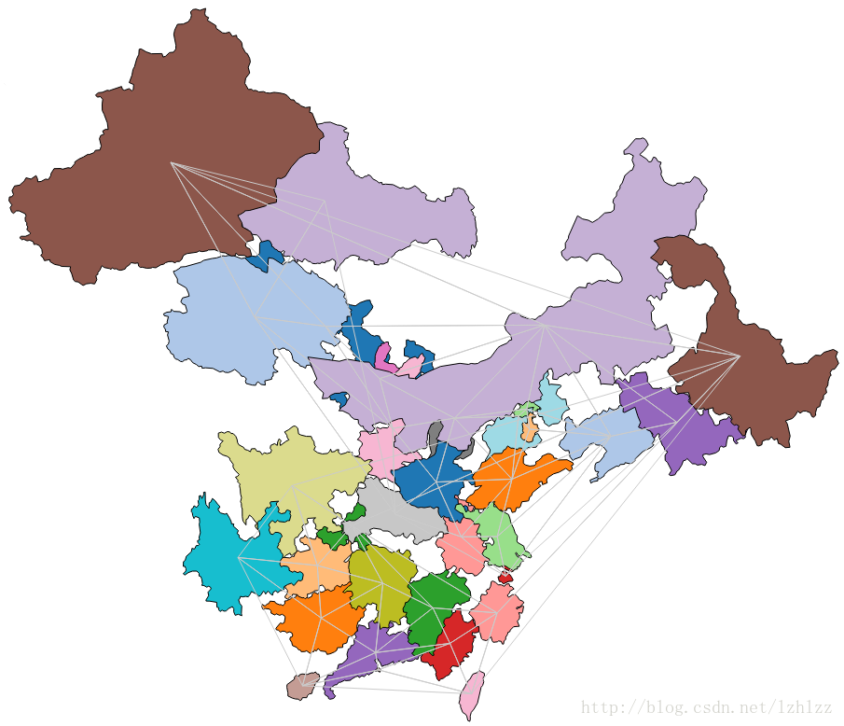
可拖动的地图
数据用的是 10.1节 中简化的中国地图文件： china_simplify.json

